Slide 1
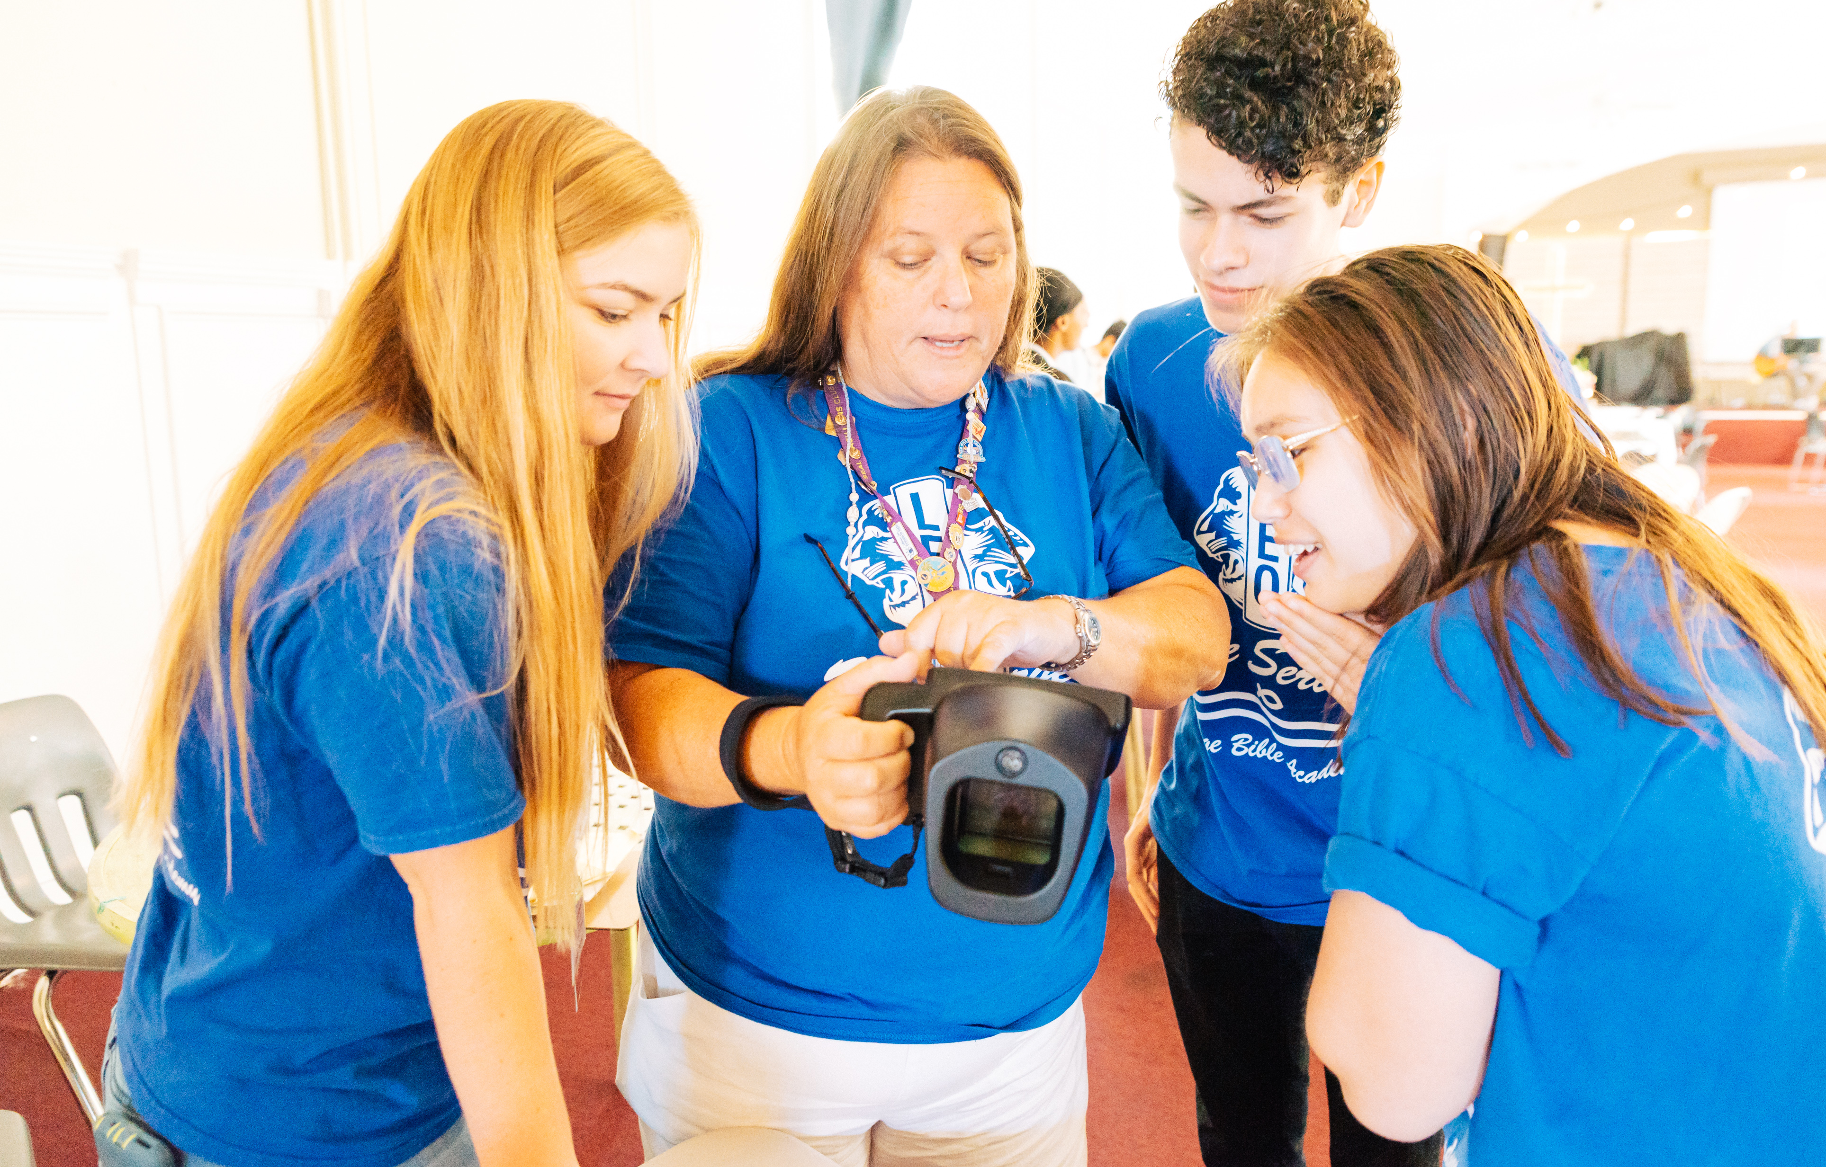
레오 클럽 고문
연수 및 오리엔테이션
라이온스 인터내셔널
1
Notes:
강사 노트: 라이온스 인터내셔널은 레오 클럽 고문직을 처음 맡았거나 직책에 대한 공식 연수를 받은 적 없는 레오 클럽 고문을 위해 본 오리엔테이션 및 연수 프로그램을 설계했습니다. 이 연수에서 레오 클럽 고문직에 관한 모든 내용을 다룰 수는 없겠지만 의무를 성공적으로 이행하는데 필요한 기본 자료와 도구를 확인할 수 있습니다.
레오 고문 연수는 라이온 강사의 주도로 실시해야 하며, 지구 또는 복합지구 레오위원장, 라이온스 인터내셔널의 자료와 방침에 해박하고 경험 많은 레오 클럽 고문, 강사양성과정(FDI)이나 라이온스 공인 강사 프로그램(LCIP)을 이수하고 레오 클럽 프로그램에 정통한 라이온 등이 강사가 될 수 있습니다.

Slide 2
제1장 // 레오 클럽 프로그램 개요
제2장 // 레오 클럽 고문의 역할
목차
제3장 // 레오 클럽 운영
제4장 // 레오 클럽 프로그램 자료
제5장 // 청년과의 협력
제6장 // 지속되는 봉사의 여정
2
Notes:
강사 노트: 본 연수는 전체 단원을 함께 진행하거나 단원별로 단독 실시할 수 있도록 설계되었습니다. 강사가 각 섹션에 포함된 자료를 검토한 후 지역의 레오 클럽 고문들과 가장 연관성 있는 단원을 선택할 것을 권장합니다. 강사는 단원들을 다양한 세션으로 나누거나 별도의 연수 프로그램으로 분리할 수 있습니다.
각 단원은 생각하기 질문 또는 토론 활동으로 마무리됩니다. 생각하기/토론 부분은 여러 가지 방법으로 진행할 수 있습니다.
개별적으로 생각하기 – 학습자가 개별적으로 답을 기록하도록 장려
전체 그룹 토론 – 플립 차트에 응답 기록
소그룹 토론 – 소그룹별로 먼저 토론한 후 토론 결과를 전체 그룹에 발표하도록 시간 안배

Slide 3
제5장
청년과의 협력
3
Notes:
이번 단원에서 다루는 내용은 다음과 같습니다.
알파 레오 및 오메가 레오와의 협력을 위한 팁
레오 회기를 시작하는 방법
관계 형성 및 팀 구축의 중요성
레오가 주도하도록 권한 부여
긍정적인 분위기 조성, 그룹으로 활동하기, 적극적인 경청, 리더십/봉사를 위한 팁
이 단원을 마치면 레오 고문은 청년들과의 협력하는 방법에 대한 기본 지식을 얻게 될 것입니다.

Slide 4
라이온과의 협력과 레오와의 협력의 차이점
레오와 라이온은 동일하며, 모두 지역사회에 봉사하고자 합니다!
하지만
동료 라이온들과 협력하는 것과 청년들과 협력하는 것은 어떻게 다를까요?
Notes:
라이온들은 동료들과 함께 일한 경험이 많습니다. 동료 라이온들과 협력하는 것과 청년들과 협력하는 것은 어떻게 다를까요? 무엇을 고려해야 할까요? 어떻게 조정할 수 있을까요?

Slide 5
알파 레오 (12-18세)
프로젝트 및 회의 진행을 위한 추가 지도 및 코칭 필요
레오 고문이 업무 배정
레오 고문이 학부모, 학교, 라이온스 클럽 사이에서 연결고리 역할
오메가 레오 (18-30세)
더 많은 책임과 자유 필요
개인적 및 전문적 발전 원함
레오 고문이 스폰서 라이온스 클럽과 레오 클럽 사이에서 연락원 역할
5
Notes:
청소년과 청년은 공통점이 많지만 각기 다른 삶의 단계에 있기 때문에 어떤 성장 과정에 있는지에 따라 각자의 필요를 충족시킬 적절한 활동이 필요합니다. 예를 들어, 10대 중후반의 청소년은 고등학교/중학교 졸업 이후의 진로를 고민할 것이고, 20대 중후반의 청년들은 대학 졸업 또는 직장 생활의 시작을 준비할 것입니다.
구체적인 레오 고문의 역할은 레오 고문 연수 제2장을 참조하십시오.

Slide 6
튼튼한 클럽에는 강력한 유대감이 있습니다
번창하는 클럽에는 봉사에 대한 마음만 앞서는 회원이 아닌
봉사를 함께 실천하기 원하는 회원들이 있습니다.
성공의 열쇠:
사회 정서 역량 활용
자존감 및 자신감 향상
건강한 관계 중심의 공동체 유지
레오가 주도하도록 권한 부여
Notes:
레오 고문은 레오 클럽이 성공적으로 세워지고 유지되도록 돕는 역할을 맡고 있습니다. 여기에 성공적인 레오 클럽의 핵심 요소들이 있습니다. 다음 슬라이드에서 이 요소들의 개념과 이행 방법을 자세히 살펴보겠습니다.

Slide 7
사회정서학습
사회정서학습(SEL)은 청소년 및 청년들이 지식, 기술, 태도를 습득하여 건전한 정체성 형성, 감정 관리, 개인 및 집단의 목표 성취, 타인에 대한 공감 및 표현, 지지 관계 형성 및 유지, 책임감 및 배려심 있는 의사결정에 적용하는 과정입니다.
7
Notes:
이러한 학습 방법을 도입하고 회원들이 이러한 기술을 갖추도록 장려하는 레오 클럽은 건전한 분위기를 유지하고 관계 중심의 공동체가 되기 때문에 강력한 팀을 구축할 수 있습니다.
사회정서학습은 5가지 핵심 역량에 대한 교육에 기반합니다. 학업 및 사회정서학습을 위한 협력단체(CASEL)는 안전 및 건전성 가이드(2003)에서 다섯 가지 핵심 역량을 다음과 같이 정의합니다.
자기 인식: 감정을 인지하고, 자신의 능력을 현실적으로 평가하고, 타당한 자신감을 지니는 것.
사회적 인식: 타인의 감정을 감지하고 그들의 관점을 받아들이며, 다양한 그룹들을 존중하고 긍정적으로 교류하는 것.
자기 관리: 감정을 다스려서 업무 방해 없이 일을 진행하고, 목표 달성을 위해 만족감에 안주하지 않고, 계획에 차질이 생겼을 때 인내하는 것.
대인관계 기술: 대인관계에 있어 감정을 효과적으로 다스리고, 협력하여 건강하고 보람 있는 관계를 형성 및 유지하고, 갈등에 대한 해결책을 조율하고, 필요 시 도움을 요청하는 것.
책임 있는 의사결정: 위험을 정확히 평가하고, 모든 관련 요인과 예상 결과를 고려하여 의사를 결정하는 것.

Slide 8
관계 중심의 공동체 구축
관계 중심의 공동체란?
안전하고, 서로 배려하고, 참여를 권장하고, 관리가 잘되는 환경을 토대로 형성된 공동체
모두가 존중 받고, 의견이 수용되고, 존재감 있고, 소속감을 느끼는 공간
출처:
8
Notes:
연구 결과에 따르면 관계 중심의 공동체는 청소년들의 회복력을 높이고 학업 성적 뿐 아니라 사회 정서적 능력을 극대화한다고 밝혔습니다. 클럽 회원이 본인이 이러한 공동체에 소속되어 있다고 느낀다면 회원으로 계속 활동하면서 함께 봉사하고, 다른 사람들도 참여하도록 초대하고 싶어질 것입니다.

Slide 9
관계 중심의 공동체를 만드는 방법
9
Notes:
다음 슬라이드에서 팀 구성 및 레오가 주도할 수 있는 기술을 포함한 관계 중심의 공동체 구축 방법에 대한 예제를 살펴보겠습니다.

Slide 10
관계 중심의 공동체 만들기
모임 시 모든 청년들과 인사를 나누고 간단히 안부 묻기
회의나 레오 모임에서 사용할 공동 규칙 정하기
레오가 활동을 하거나 봉사사업을 계획할 때 모든 청소년들이 본인의 취향, 능력, 관심사, 재능에 따라 역할을 맡을 수 있도록 지도
출처:
10
Notes:
연구 결과에 따르면 관계 중심의 공동체는 청소년들의 회복력을 높이고 학업 성적 뿐 아니라 사회 정서적 능력을 극대화한다고 밝혔습니다.
모임 시 모든 청년들과 인사를 나누고 간단히 안부를 묻습니다. 엄지 손가락을 들거나 내리는 간단한 그룹 질문 만으로도 레오들이 소속감을 느끼도록 도울 수 있습니다.
회의나 레오 모임에서 사용할 공동 규칙을 정합니다. 레오들이 존중받고, 가치를 인정 받고, 소속감을 느낄 수 있도록 자체 규칙을 정하도록 격려합니다.
레오가 활동을 하거나 봉사사업을 계획할 때 모든 청소년들이 본인의 관심사와 능력에 따라 역할을 맡을 수 있도록 지도합니다.

Slide 11
팀 구축
레오들이 서로 교류하고 알아갈 수 있는 기회 제공.
에너자이저 활동과 팀을 만들기 위한 연대감 및 소속감을 향상시키는 활동 실시.
11
Notes:
lionsclubs.org에 게재된 ‘레오 발전 세션’에는 레오들이 서로를 알아갈 수 있는 재미있는 팀 구축 활동 예시가 포함되어 있습니다.
레오들이 서로 소통하고 서로를 알아갈 수 있는 기회를 제공하십시오. 레오가 좋은 관계를 형성하고, 공통점을 발견하고, 새로운 친구를 사귀고, 상대방의 새로운 점을 발견할 수 있는 에너자이저 및 게임 활동을 실시해 보십시오.

Slide 12
레오 회기 시작하기
레오들이 회원들과 고문에 대해 알아가도록 돕기.
한 그룹으로서 공동체를 위한 공동 규칙 정하기.
레오 클럽 프로그램의 역사와 레오 모토 공유.
임원 선출/임명 및 교육.
올해의 활동 및 달성하고 싶은 목표 논의.
12
Notes:
모든 사람을 포용하면서 레오 회기를 시작할 수 있는 방법은 다음과 같습니다.
레오들이 팀 구성 활동과 게임을 통해 서로 알아가고, 고문에 대해서도 알아가도록 도우십시오!
한 그룹으로서 공동체를 위한 공동 규칙을 정합니다. 레오 헌장 및 규칙에 기준하여 올해 레오들이 지키고 싶은 규칙을 나누도록 합니다.
레오 클럽 프로그램의 역사와 레오 모토를 공유합니다. (고문 연수 제1장 참조)
임원이 아직 선출되지 않은 경우 임원을 선출/임명하고 교육을 제공합니다.
올해 어떤 활동을 하고 싶은지 논의합니다. 봉사와 기금 모금 활동을 위한 위원회/실무 그룹 구성을 시작합니다.

Slide 13
레오가 주도할 수 있도록 권한 부여
기대사항 설정
재능 파악 및 활용 장려
모두가 직업이나 삶의 목적이 있는지 확인
올해의 희망 목록 작성
모두에게 교류할 기회 제공
새로운 아이디어 경청
실패를 용납하고 그에 대한 책임을 배우도록 지도
즉각 피드백 제공
소통 방법 결정
13
Notes:
레오들이 주도하고, 고문은 그러한 레오들을 돕습니다. lionsclubs.org의 ‘라이온과 레오의 긍정적인 협력’ 웹페이지에는 라이온과 레오가 협력해야 하는 이유와 협력 방법이 설명되어 있습니다.
모두가 직업이나 삶의 목적이 있는지 확인합니다. 본인의 재능을 파악하고 그것을 활용하도록 격려하십시오.
올해의 희망 목록을 작성하고 레오가 스스로 중점사항을 결정하도록 격려하십시오.
라이온을 포함한 모든 이들과 교류할 기회를 만들고 이들이 협력하도록 도우십시오.
새로운 아이디어를 경청하십시오.
실패를 용납하고 그에 대한 책임을 배우도록 지도하십시오.
즉각적인 피드백을 제공하십시오.
기대사항을 설정하십시오.
소통 방법을 결정하십시오. 전화 통화나 이메일 중 어떤 방법이 더 좋을까요? 위원회/그룹은 얼마나 자주 만나야 할까요? 일부 업무를 온라인으로 처리할 수 있을까요? 안내사항을 어떻게 전달받길 원할까요?

Slide 14
레오 고문이 알려주는 팁
14
Notes:
다음 슬라이드는 레오 고문에게 실시한 설문조사를 통해 얻은 긍정적인 분위기 조성, 그룹으로 활동하는 방법, 적극적인 경청, 봉사로 선도하는 방법에 대한 조언입니다.

Slide 15
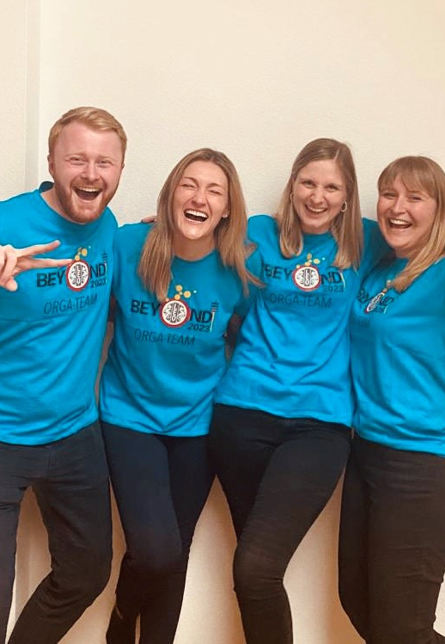
긍정적인 분위기 조성
레오들의 모임
중립적인 환경
자유로운 토론
즐거움!
음식 및 게임
연말 파티
15
Notes:
레오들의 모임이므로 레오 헌장 및 부칙에 준하여 회기 초에 동의한 그들이 원하는 방식으로 회의를 진행하도록 하십시오.
중립적인 환경을 만들고 모두가 환영받는 분위기를 형성하십시오.
자유 토론을 허용하고, 개입을 자제하십시오.
즐거운 시간을 갖도록 하십시오! 음식을 나누고, 아이스 브레이커 활동으로 모임을 시작하고, 게임을 할 수도 있습니다.
레오들이 이룬 모든 성과를 축하하는 연말 파티를 개최하십시오. 일년 동안 도움을 주는 레오들에게 파티에서 상을 받을 수 있는 티켓을 나눠줄 수도 있습니다.

Slide 16
그룹으로 활동하기
봉사 및 기금 모금 활동을 위한 위원회 구성
레오들의 관심 분야로 선택
회의 토론을 위해 파벌이 아닌 새롭게 그룹을 나누는 색다른 방법 모색
협력에 대한 기준 제시
모두가 참여 및 기여하도록 격려
새로운 아이디어 지지
16
Notes:
봉사활동, 기금모금 활동, 회의 중 토론을 위한 그룹을 구성할 수 있습니다.
그룹을 나누는 방법을 선택합니다.
카드 뽑기: 같은 모양의 카드를 뽑은 사람들이 같은 그룹이 됩니다.
숫자 말하기: 숫자 1을 외친 사람들이 한 그룹, 2를 외친 사람들이 한 그룹이 됩니다.
색상지 나눠주기: 빨간색이 한 그룹, 파란색이 한 그룹이 됩니다.
레오들이 서로를 알아갈 수 있도록 무작위로 그룹을 나눕니다.
함께 일하기 위한 기준과 기대사항 등 협력에 대한 기준을 제시하고 함께 토론하십시오.
모두가 참여하고 기여하도록 격려하십시오.
새로운 아이디어를 지지하십시오.

Slide 17
적극적인 경청
회의 중 휴대폰 사용 제한
상대방과
시선 맞추기
질문하기
회의 의제 순서대로 진행
17
Notes:
적극적인 경청
회의 중에는 휴대폰을 끄도록 권장하십시오.
레오들과 눈을 마주치고 레오들도 그렇게 하도록 격려하십시오.
회의 내내 질문을 던져 레오가 지속적으로 참여하도록 유도하고 레오가 행사를 주최한 후 본인의 경험을 되돌아보도록 하십시오.
회의 안건을 미리 정해서 레오와 공유하십시오. 가능한 한 의제 순서대로 진행하십시오.

Slide 18
봉사를 통한 선도
모든 레오에게 지도 기회 제공
적극적으로 칭찬
사전에 계획
지역사회 평가 및 실행 계획 작성
레오들에게 지역사회와의 관계 구축 방법 안내
18
Notes:
어떻게 하면 레오들이 봉사를 통해 선도하도록 격려할 수 있을까요?
모든 레오들에게 지도할 수 있는 기회를 제공하십시오. 각 직책마다 다른 사람이 담당하도록 하십시오.
적극적으로 칭찬해 주십시오.
미리 계획을 세우십시오. (lionsinternational.org의 봉사사업 계획 안내서)
지역사회의 필요 사항을 평가하고 실행 계획을 세우십시오.
어린 레오들에게는 다른 사람들에게 연락하는 방법을 가르쳐야 할 수도 있습니다. 대본을 사용하십시오.
지역 공무원 및 학교 교장 등 지역사회와의 관계 구축의 중요성을 강조하십시오.

Slide 19
봉사-학습 5단계
1단계: 조사
2단계: 준비 및 계획
3단계: 실행
4단계: 되돌아보기
5단계: 시연 및 축하
출처:
19
Notes:
봉사 학습은 청소년들이 학업적, 사회적 및 개인적 기술을 배우고 실제 문제에 적용하여 지역사회를 개선하도록 참여시키는 교육 방법입니다. 이 방법은 특히 지역사회 환원의 중요성을 배우는 알파 레오에게 유익합니다.
봉사 사업 계획의 5단계:
1단계: 레오들이 지역사회에 필요한 것이 무엇인지 조사하도록 격려합니다. 레오들은 지역사회의 필요사항과 본인의 기술 및 관심사를 연결 지을 수 있습니다.
2단계: 레오들이 원하는 활동을 선택하면, 봉사사업을 준비하고 계획하기 시작합니다.
3단계: 봉사사업을 실시합니다!
4단계: 레오들이 사업이 어떻게 진행되었는지 뒤돌아 보고, 참가자들로부터 피드백을 수집합니다.
5단계: 지역 마케팅 및 소셜 미디어를 통해 봉사사업의 영향력을 지역사회에 알립니다. 성과를 축하합니다!

Slide 20
요약
단원 핵심 포인트
팀 구축 활동으로 한 해를 시작하고 일년 계획을 함께 세우는 등 관계 중심의 공동체를 구축합니다.
레오들이 선도하고 고문이 그들을 돕습니다.
긍정적인 분위기를 조성하고, 그룹으로 일하고, 적극적으로 경청하고, 봉사와 모범을 보이며 선도합니다.
단원 활동 종료 후
레오 클럽에서 긍정적이고 관계 중심적인 공동체를 만들 수 있는 방법을 브레인스토밍해 보십시오. 다음 레오 클럽 모임, 또는 아직 회기가 시작되지 않았다면 회기 초 회의에서 활용할 수 있는 아이디어를 포함시키십시오.
20
Notes:
강사 노트: 제5장 마무리 활동으로(선택사항), 참가자들에게 5분 동안 클럽 내에서 관계 중심의 공동체를 만들 수 있는 방법을 브레인스토밍해보라고 요청하십시오. 공유한 아이디어를 전체 그룹에 발표하도록 장려하십시오.
예제: 팀 구축 활동, 그룹으로 활동하기, 연수 제공 등
예상 소요시간: 15분

